Slide 1
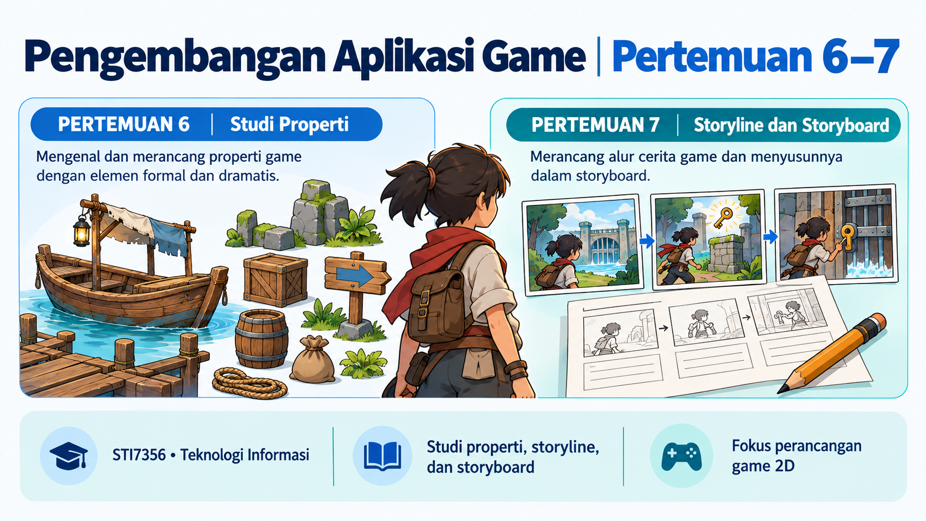
Notes:
Hari ini kita menghubungkan objek yang terlihat di layar dengan pengalaman bermain. Pada pertemuan 6 kita membahas studi properti, kemudian pada pertemuan 7 kita menyusun storyline dan storyboard. Fokus kita adalah perancangan game 2D sebelum masuk ke implementasi.
Kita akan menggunakan Penjaga Sungai sebagai contoh fiktif. Tujuannya membantu kita melihat hubungan antarkonsep melalui satu dunia permainan yang sama. Contoh dan rincian latihan ini merupakan pengembangan materi pembelajaran dari RPS.

Slide 2
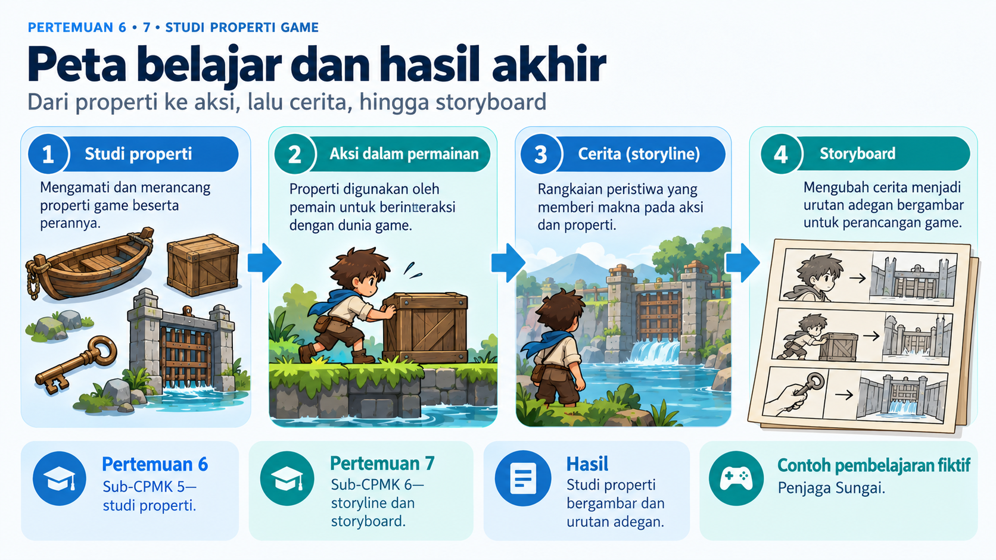
Notes:
Hasil belajar kita ada dua. Pertama, kalian dapat merancang properti dan menjelaskan fungsi serta maknanya. Kedua, kalian dapat menyusun cerita yang diterjemahkan menjadi urutan adegan yang jelas.
Perhatikan alurnya: properti memungkinkan sebuah aksi, aksi menghasilkan peristiwa, dan peristiwa membentuk cerita. Storyboard kemudian membantu tim memahami bagaimana cerita itu terlihat dan merespons pemain. Simpan hubungan ini saat mengerjakan latihan.

Slide 3
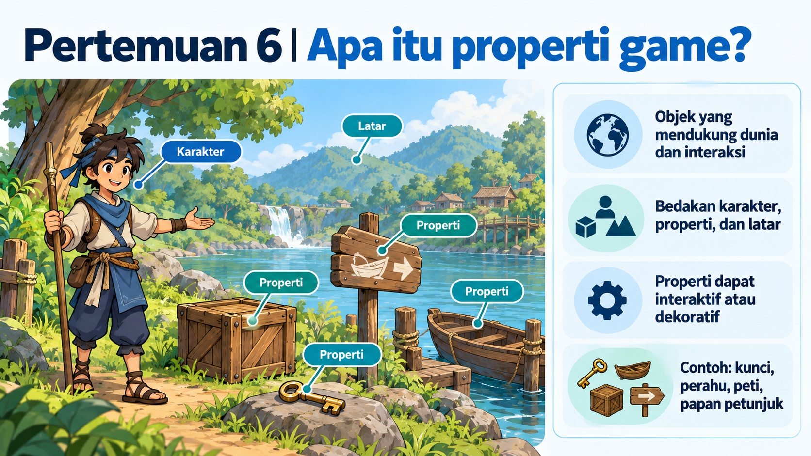
Notes:
Properti adalah objek yang mendukung dunia permainan dan aktivitas pemain. Kunci, peti, perahu, dan papan petunjuk dapat menjadi properti. Karakter merupakan pelaku, sedangkan latar membentuk ruang tempat aksi berlangsung.
Batas kategori kadang bergantung pada fungsi desain. Sebuah pohon dapat hanya menjadi latar, tetapi menjadi objek interaktif ketika pemain dapat menebangnya. Coba pilih satu objek dari game yang kalian kenal: apa yang dapat dilakukan pemain terhadap objek itu?

Slide 4
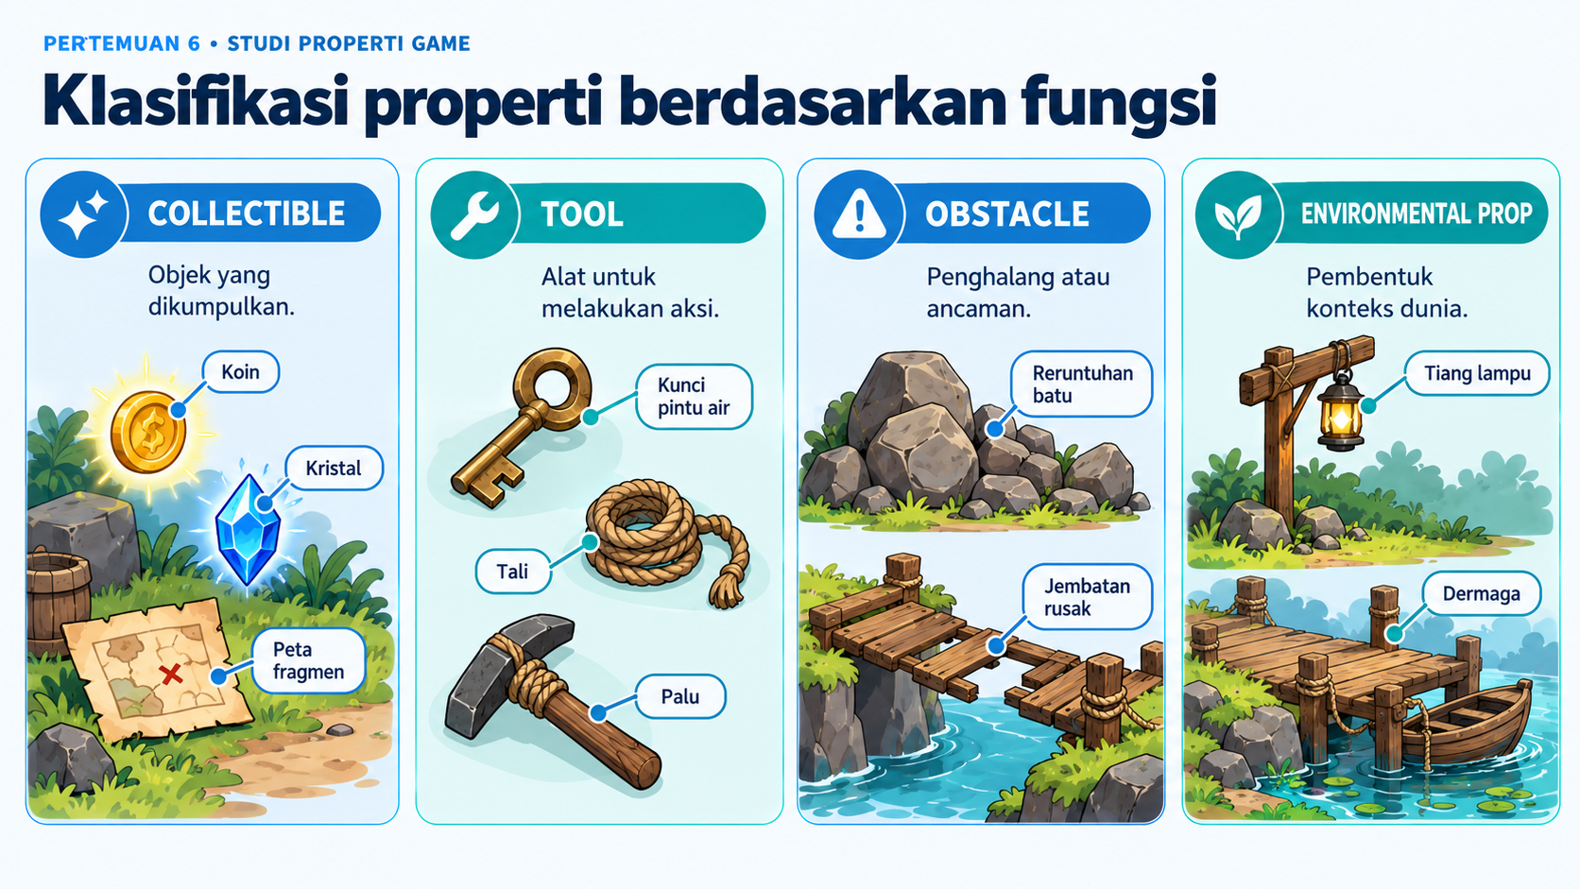
Notes:
Klasifikasi ini membantu kita memberi fungsi yang jelas pada setiap objek. Collectible dikumpulkan, tool membantu melakukan aksi, obstacle menghalangi atau mengancam, dan environmental prop membentuk konteks dunia.
Satu objek dapat memiliki lebih dari satu fungsi. Kayu dapat dikumpulkan lalu dipakai memperbaiki perahu. Ketika membuat studi properti, tentukan fungsi utama terlebih dahulu, kemudian jelaskan fungsi tambahan dan aturan penggunaannya.

Slide 5
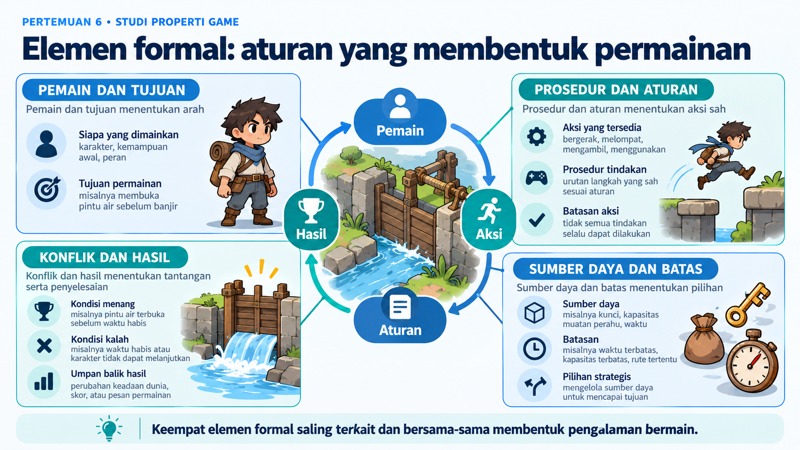
Notes:
Elemen formal menyatakan bagaimana permainan bekerja. Kita menentukan siapa pemainnya, apa tujuannya, aksi apa yang sah, sumber daya apa yang terbatas, serta bagaimana keberhasilan atau kegagalan dikenali.
Dalam Penjaga Sungai, pemain harus membuka pintu air sebelum waktu habis. Kunci menjadi sumber daya yang diperlukan, sedangkan aturan menyatakan pintu baru terbuka setelah kunci digunakan. Jika sebuah aturan belum dapat dijelaskan dengan jelas, desainnya masih perlu dipertajam.

Slide 6
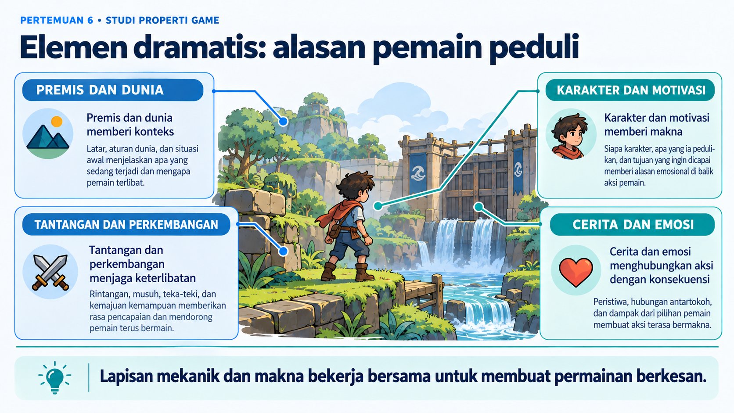
Notes:
Elemen dramatis memberi alasan bagi pemain untuk peduli. Premis, dunia, karakter, motivasi, tantangan, dan cerita membingkai arti tindakan pemain. Hal ini tidak harus diwujudkan melalui dialog yang panjang.
Perahu yang penuh tambalan dapat memberi petunjuk tentang masa lalu pemiliknya. Namun makna emosional tidak otomatis muncul hanya karena desainer menuliskannya. Pemain perlu melihat petunjuk atau mengalami konsekuensi yang membuat makna itu terasa.

Slide 7
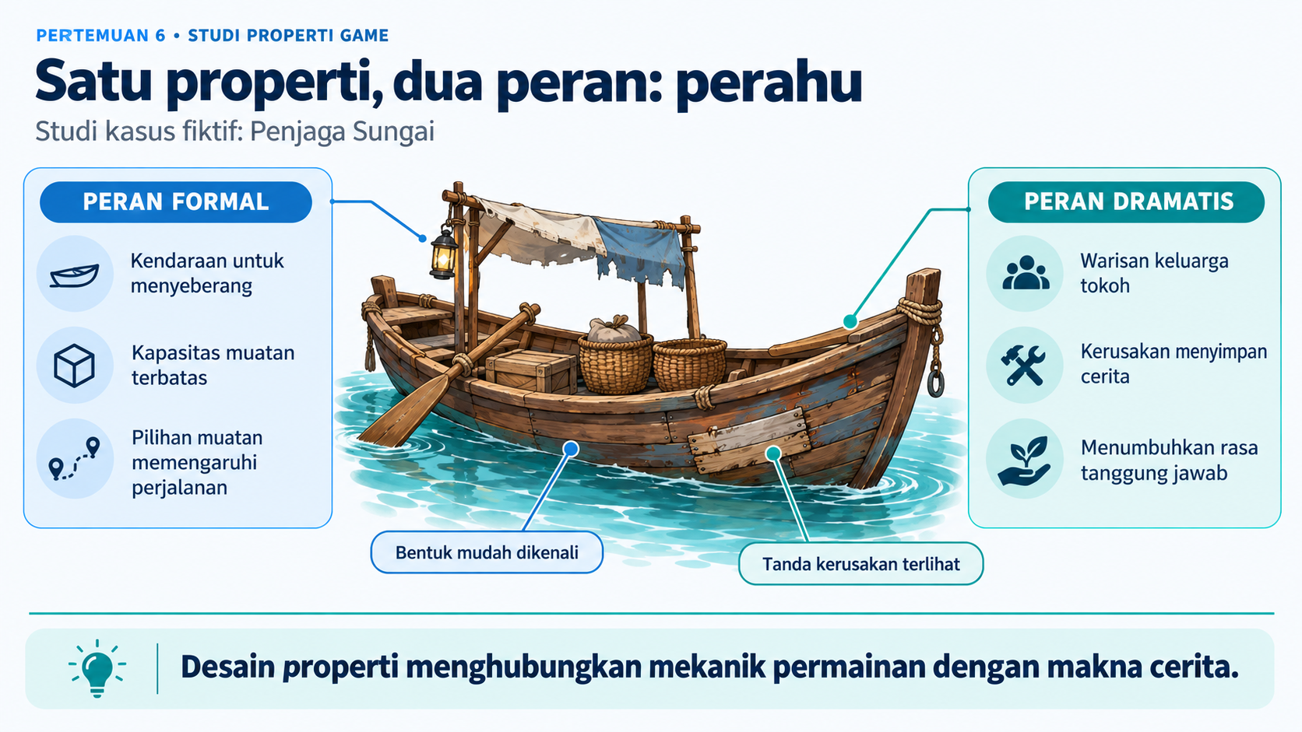
Notes:
Lihat perahu di tengah. Secara formal, perahu memungkinkan penyeberangan dan membatasi kapasitas muatan. Pemain perlu memilih barang yang dibawa, sehingga properti ini menghasilkan keputusan gameplay.
Secara dramatis, perahu adalah warisan keluarga tokoh. Tambalan dan kerusakannya dapat memperlihatkan sejarah penggunaan. Kita dapat menguatkan makna itu melalui aksi memperbaiki perahu atau dialog singkat. Bentuk tetap harus mudah dikenali agar detail cerita tidak mengganggu fungsi visual.

Slide 8
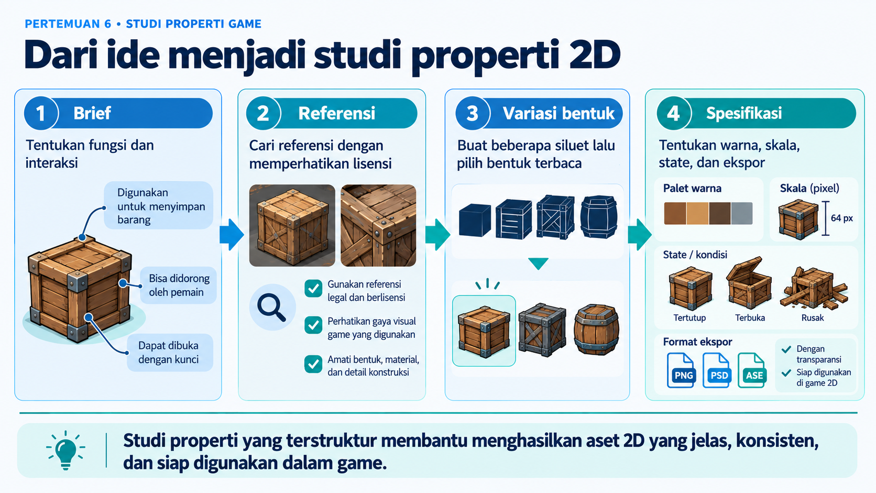
Notes:
Mulailah dari brief, bukan langsung dari dekorasi. Tulis fungsi objek, cara pemain menggunakannya, dan informasi yang harus terbaca. Setelah itu cari referensi yang boleh digunakan dan buat beberapa siluet.
Bandingkan hasil pada ukuran tampil sebenarnya. Tentukan skala terhadap karakter, warna, serta perubahan state. Objek yang tampak bagus ketika diperbesar belum tentu terbaca saat menjadi sprite kecil di layar permainan.

Slide 9
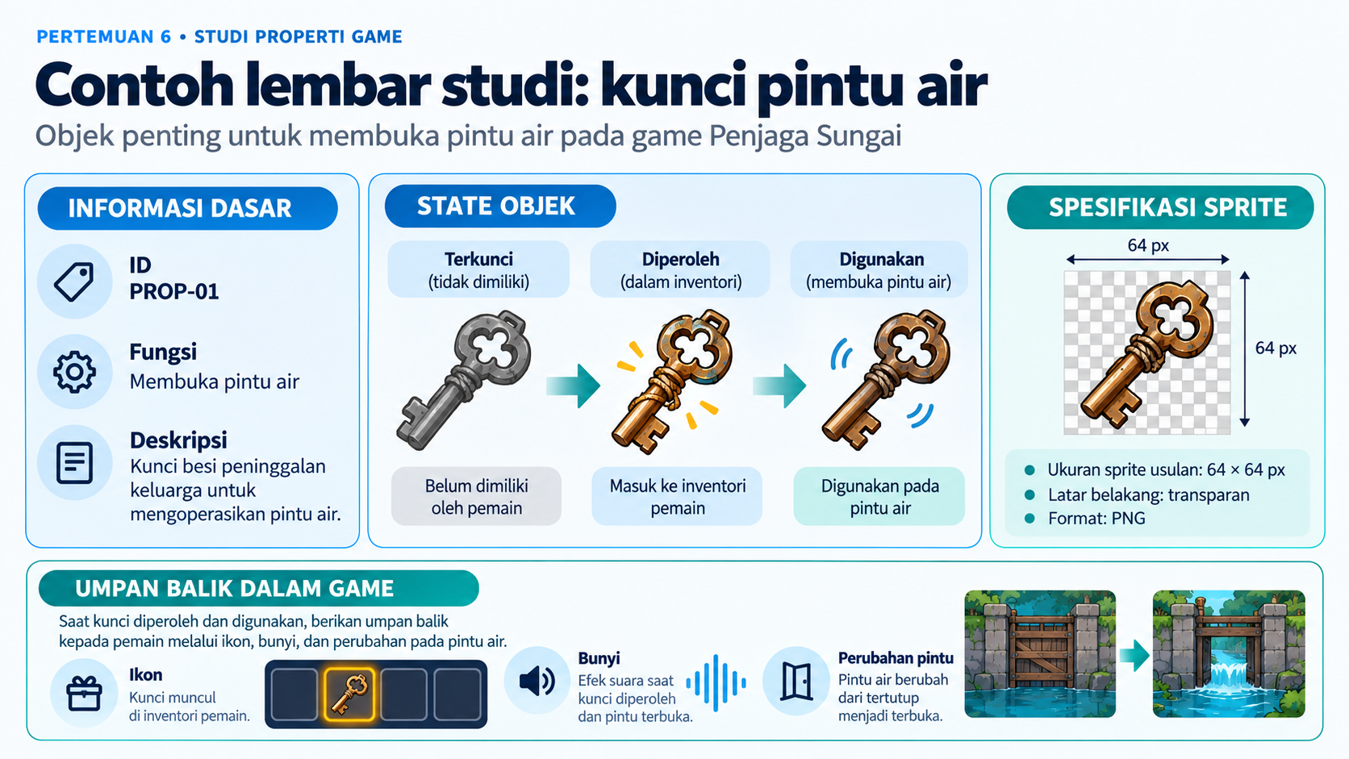
Notes:
Contoh ini menunjukkan lembar studi yang dapat dipahami desainer maupun pengembang. PROP-01 adalah kunci pintu air. Dokumentasi perlu menghubungkan bentuk visual dengan perubahan state dan aturan penggunaan.
Ukuran 64 × 64 piksel adalah usulan latihan, bukan ketentuan RPS atau standar semua game. Bedakan state inventaris dan state dunia: kunci dapat sudah diperoleh, sementara pintu masih terkunci. Uji apakah pemain memahami perubahan itu melalui ikon, bunyi, atau animasi.

Slide 10
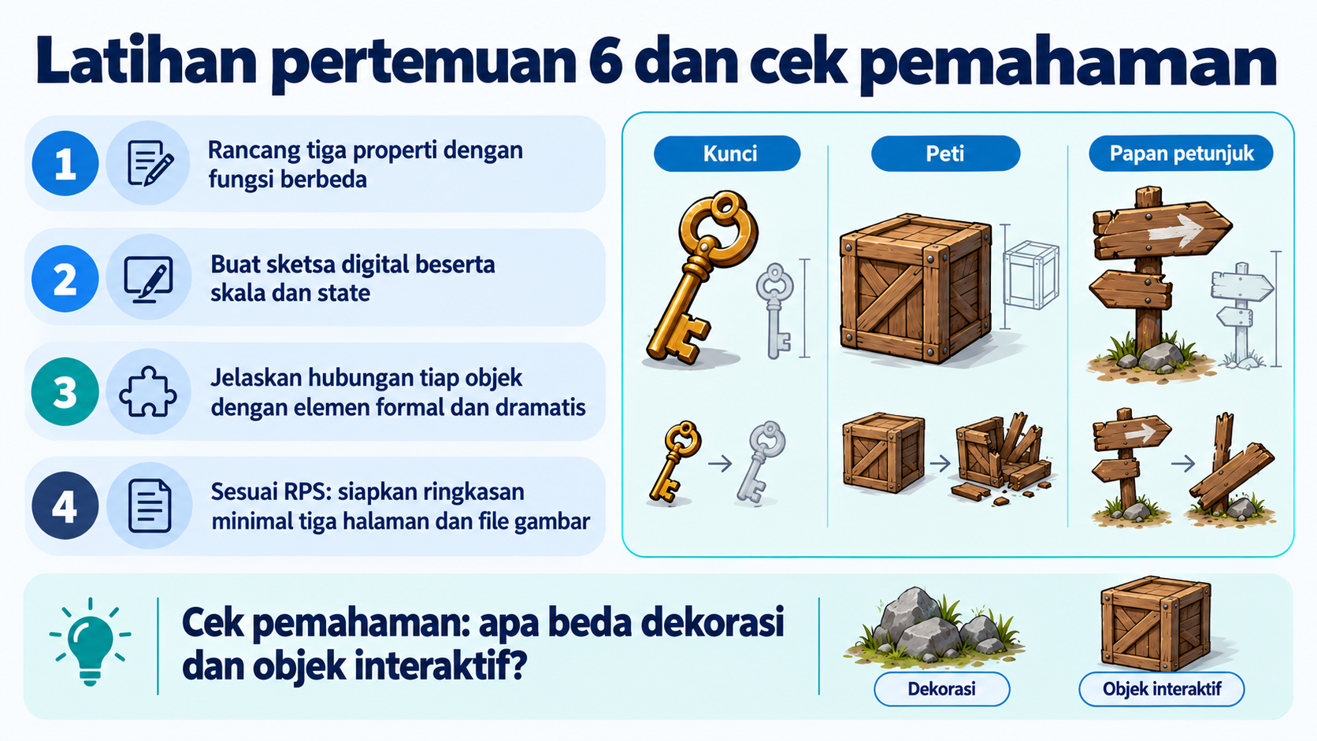
Notes:
Rancang tiga properti yang memiliki fungsi berbeda. Setiap objek harus memiliki sketsa digital, penjelasan ukuran relatif, serta state yang diperlukan. Jelaskan juga hubungan fungsi formal dan makna dramatisnya.
RPS mencantumkan ringkasan minimal tiga halaman dan hasil studi dalam file gambar. Susunan kerja yang dapat digunakan adalah konteks permainan, studi objek, lalu analisis elemen formal dan dramatis. Jumlah tiga properti merupakan usulan latihan kelas. Sebelum mengumpulkan, minta teman menjelaskan fungsi objek hanya dari gambar kalian.

Slide 11
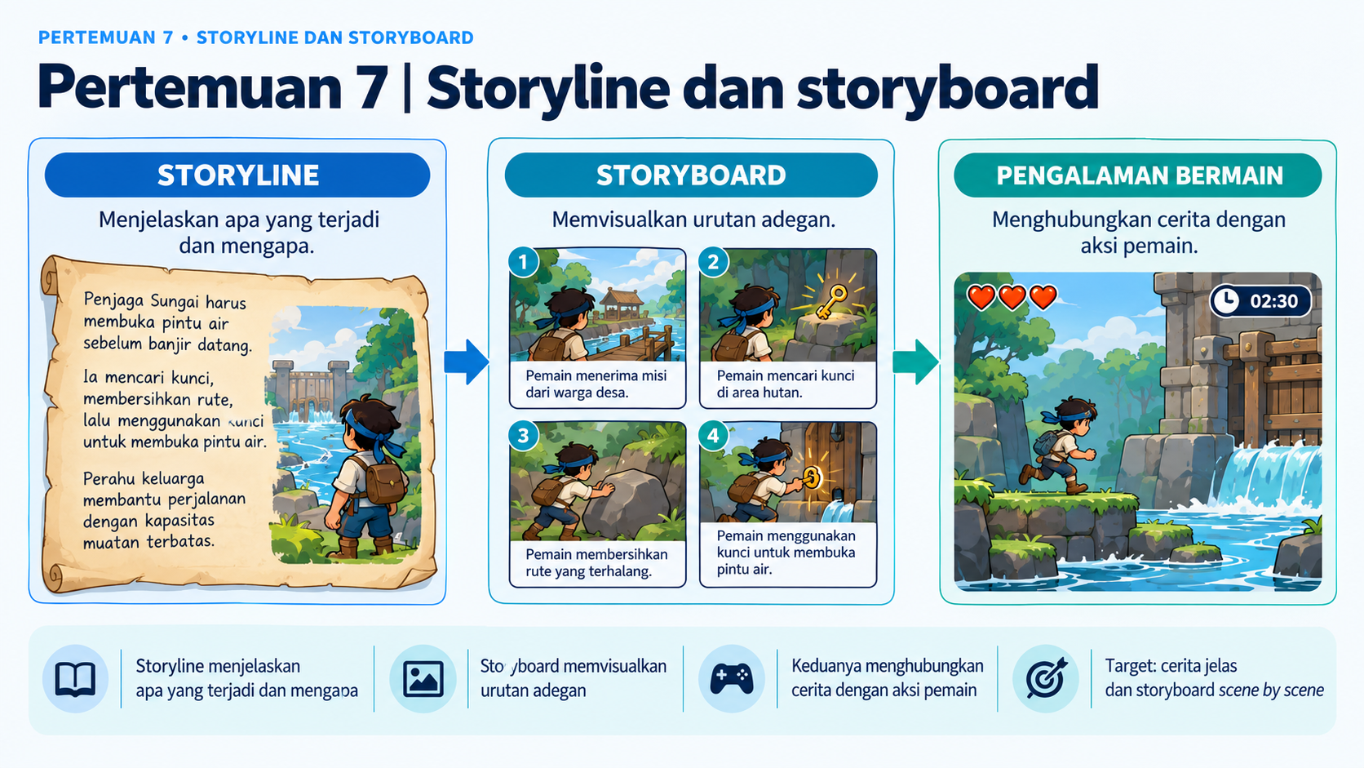
Notes:
Pada pertemuan 7 kita beralih dari objek ke urutan peristiwa. Storyline menjelaskan apa yang terjadi dan mengapa. Storyboard membuat urutan itu dapat dibaca secara visual oleh tim.
Dalam game, pemain ikut menentukan tindakan. Karena itu storyboard perlu mencatat respons sistem dan pemicu perpindahan adegan, bukan hanya menggambarkan adegan sinematik. Kita akan menyusun cerita yang cukup ringkas untuk diwujudkan dalam prototipe.

Slide 12
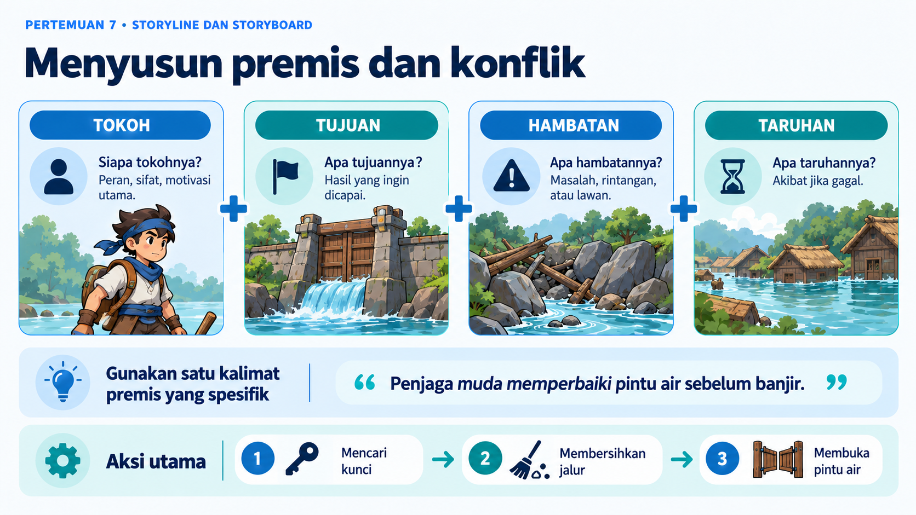
Notes:
Premis yang jelas mempertemukan tokoh, tujuan, hambatan, dan taruhan. Dalam contoh kita, seorang penjaga muda berusaha memperbaiki pintu air sebelum banjir. Tujuan dan ancamannya langsung terlihat.
Sekarang ubah premis menjadi kata kerja yang dapat dimainkan: mencari kunci, membersihkan jalur, dan membuka pintu. Jika pemain hanya menonton seluruh penyelesaian masalah, pertimbangkan bagian mana yang dapat diubah menjadi keputusan atau tindakan pemain.

Slide 13
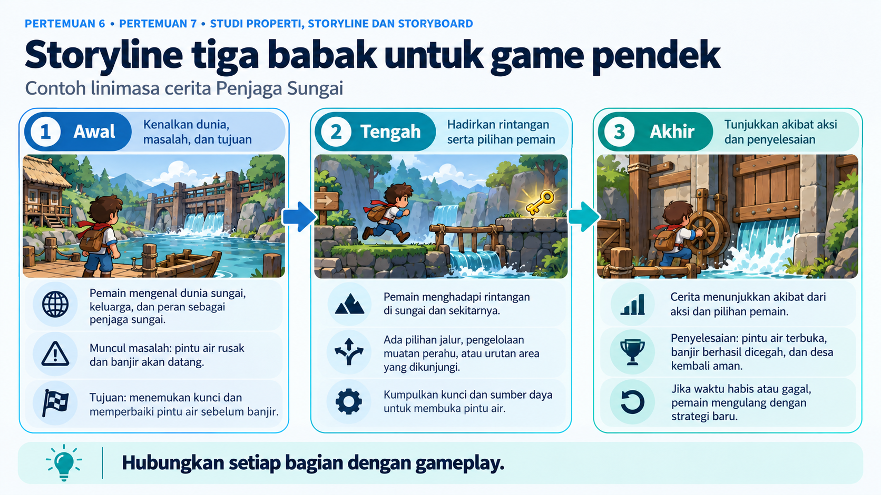
Notes:
Struktur tiga babak adalah alat bantu, bukan aturan wajib semua game. Pada awal, pemain memahami dunia, masalah, dan tujuan. Pada tengah, tantangan memerlukan aksi serta keputusan. Pada akhir, permainan memperlihatkan akibat usaha pemain.
Dalam contoh ini, banjir menjadi pemicu, pencarian dan hambatan mengisi bagian tengah, lalu pembukaan pintu air menyelesaikan konflik. Periksa sebab-akibatnya: setiap tahap perlu membantu menjelaskan mengapa tahap berikutnya terjadi.

Slide 14
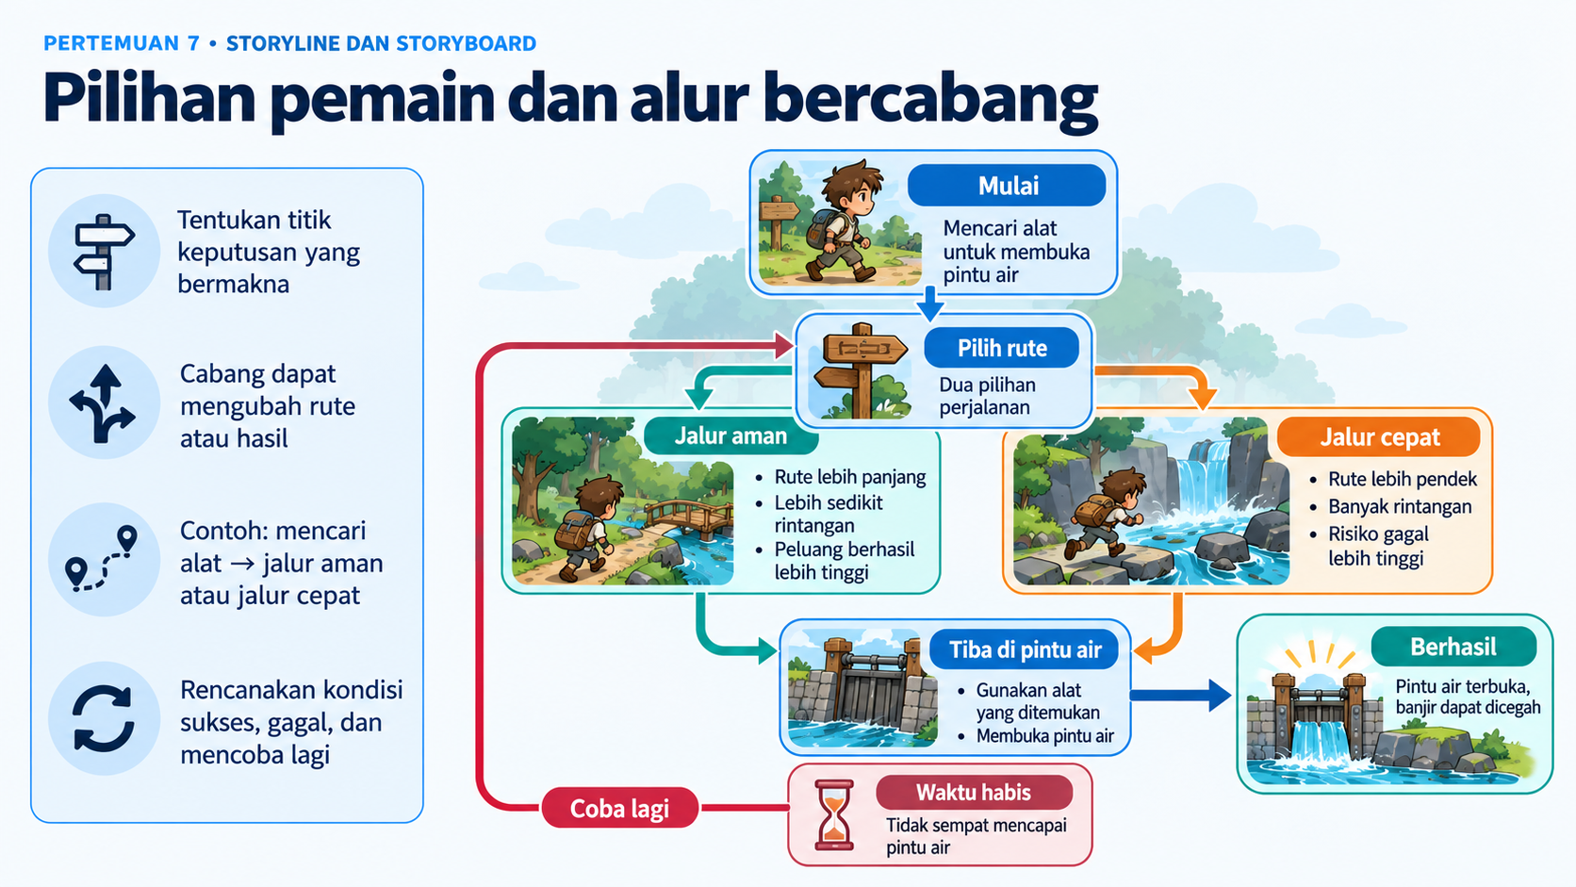
Notes:
Pilihan terasa bermakna ketika mempunyai konsekuensi yang dapat dipahami. Jalur cepat mungkin lebih berisiko, sedangkan jalur aman memerlukan alat atau waktu tambahan. Keduanya dapat kembali ke tujuan utama yang sama.
Pada diagram, baca kondisi pada setiap panah sebelum melihat tujuan panah. Rencanakan juga situasi gagal dan cara mencoba lagi. Untuk proyek kecil, batasi jumlah cabang agar tim mampu membuat dan menguji seluruh kemungkinan.

Slide 15
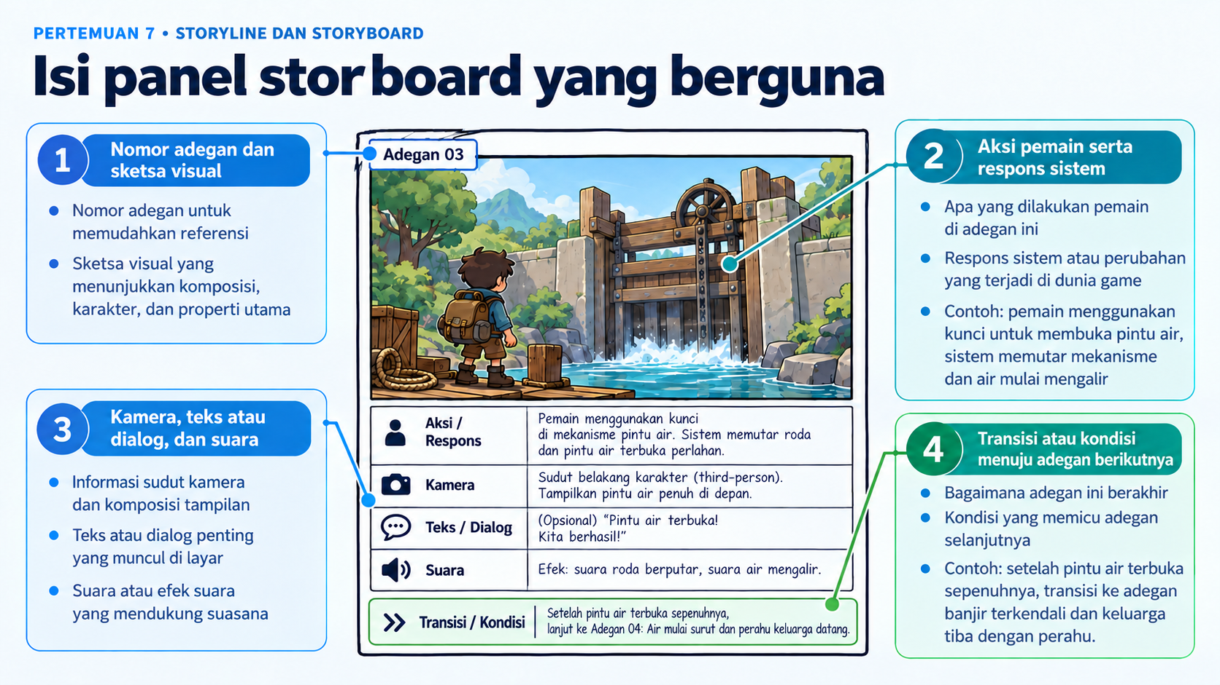
Notes:
Panel storyboard merupakan paket informasi untuk satu adegan atau momen interaksi. Sketsa memperlihatkan komposisi, sedangkan anotasi menjelaskan hal yang tidak dapat diwakili gambar diam.
Cantumkan aksi pemain dan respons sistem secara terpisah. Misalnya, pemain menekan tombol interaksi, lalu sistem menampilkan dialog. Setelah itu tulis kondisi berpindah: dialog selesai, objek diperoleh, atau pemain memasuki area. Durasi perkiraan terutama berguna untuk bagian sinematik, karena durasi gameplay bergantung pada pemain.

Slide 16
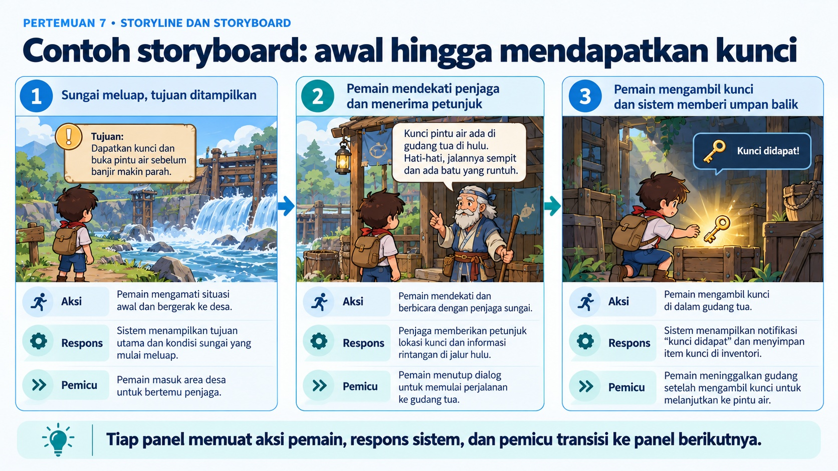
Notes:
Baca tiga panel ini dari kiri ke kanan. Panel awal memperlihatkan ancaman dan tujuan. Berikutnya pemain mendekati penjaga untuk mendapat petunjuk. Setelah itu pemain mengambil kunci dan sistem mengonfirmasi keberhasilan.
Tanyakan pada tiap panel: apa yang dilakukan pemain, informasi baru apa yang diterima, dan apa syarat menuju panel berikutnya? Sketsa sederhana sudah memadai selama posisi objek dan arah tindakan jelas. Gunakan karakter dan properti secara konsisten.

Slide 17
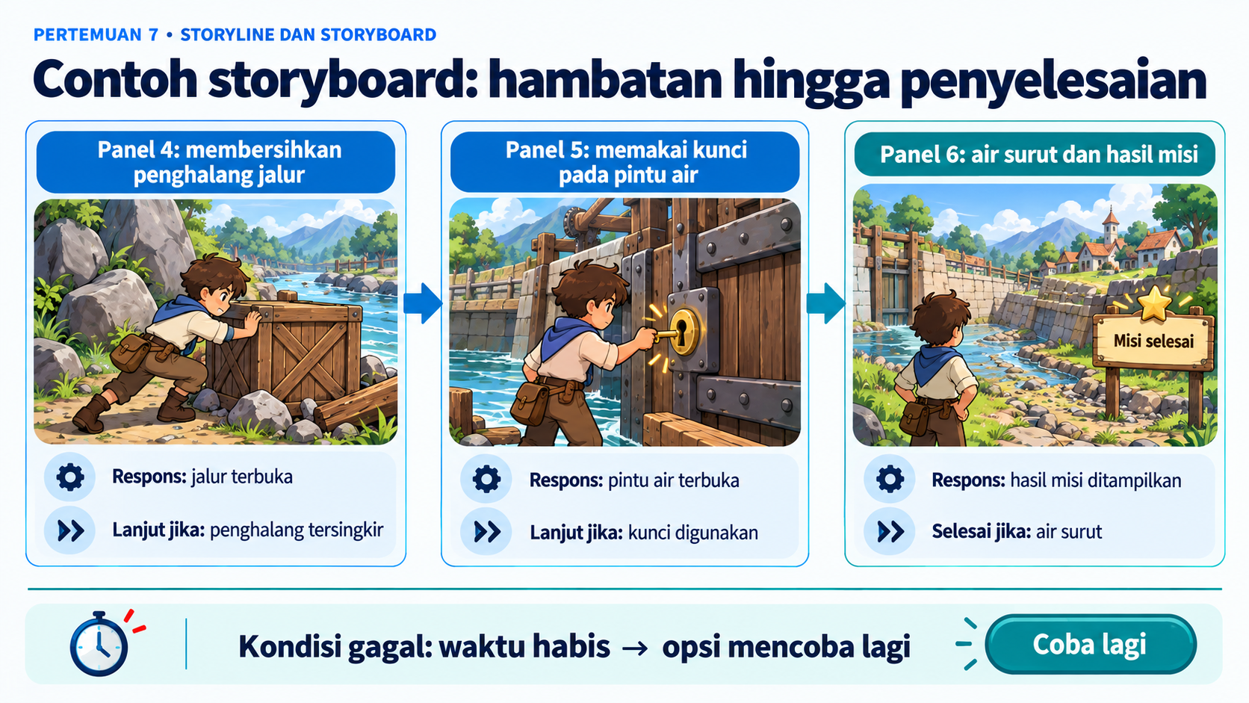
Notes:
Urutan berikutnya memperlihatkan penyelesaian hambatan hingga hasil misi. Pemain membersihkan jalur, menggunakan kunci, kemudian melihat air surut. Hasil akhir perlu membuktikan bahwa aksi pemain mengubah dunia permainan.
Cabang gagal juga perlu didokumentasikan. Ketika waktu habis, sistem dapat menampilkan kegagalan dan menawarkan percobaan ulang. Tentukan titik mulai ulang dan apakah inventaris direset. Rincian itu mencegah perbedaan asumsi ketika cerita mulai diimplementasikan.

Slide 18
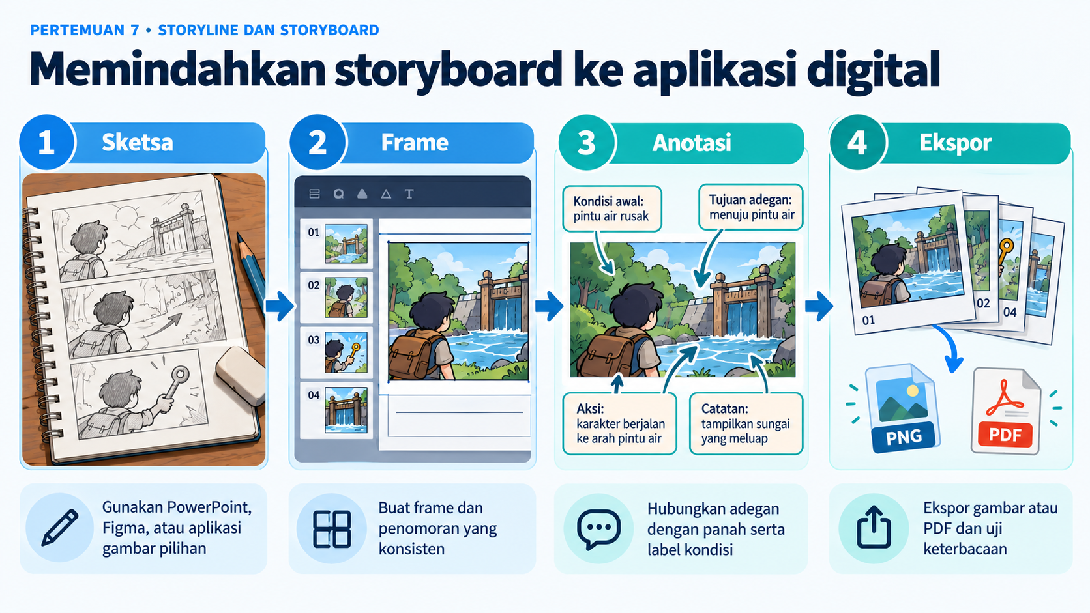
Notes:
Aplikasi hanyalah media untuk membuat keputusan desain terbaca. Kalian dapat menggunakan PowerPoint, Figma, atau aplikasi gambar yang dikuasai. Buat frame konsisten, nomor adegan, dan anotasi yang ringkas.
Hubungkan frame dengan panah berlabel kondisi. Saat mengekspor, pastikan teks tetap terbaca dan urutan tidak hilang. Berikan hasilnya kepada teman yang belum mendengar penjelasan kalian; jika alurnya sulit dipahami, perbaiki dokumennya sebelum memperindah tampilannya.

Slide 19
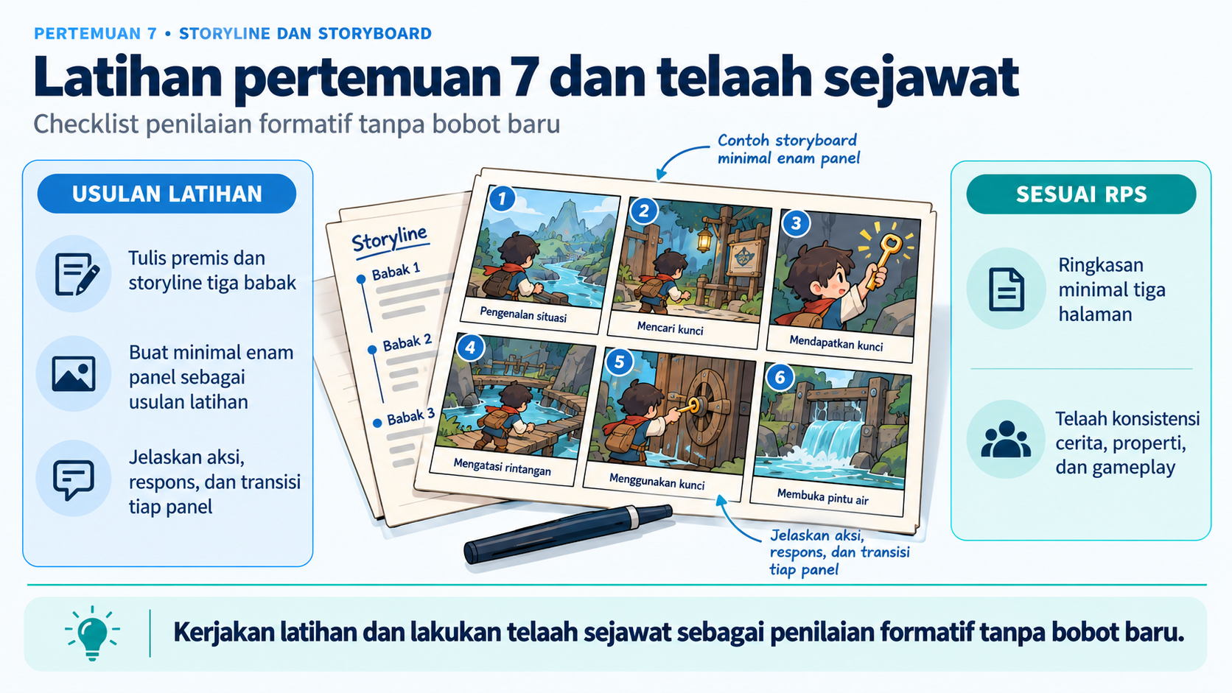
Notes:
Tuliskan premis dan storyline tiga babak, lalu terjemahkan menjadi storyboard. Enam panel adalah usulan latihan agar ada ruang untuk pembuka, interaksi, hambatan, dan penyelesaian; jumlah ini bukan ketentuan resmi RPS.
RPS menetapkan ringkasan minimal tiga halaman. Dalam telaah sejawat, cek konsistensi tujuan, ketersediaan properti, hubungan aksi-respons, dan kondisi transisi. Berikan masukan yang spesifik, misalnya kunci belum diperoleh tetapi sudah digunakan pada panel berikutnya.

Slide 20
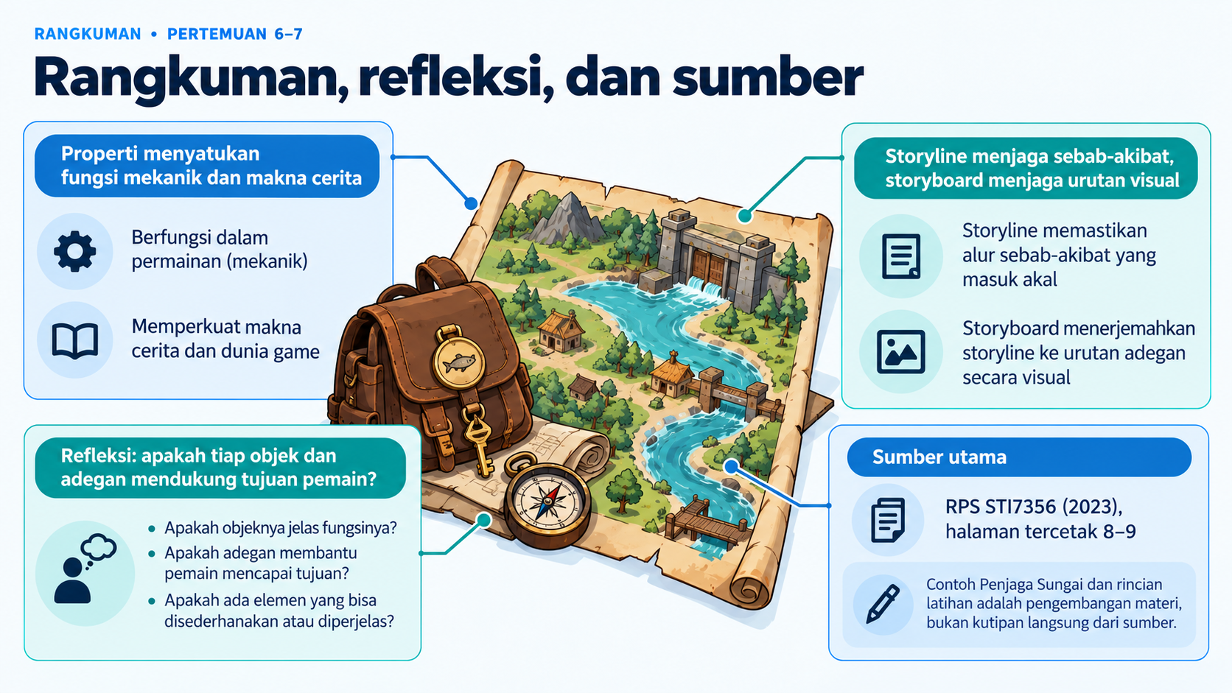
Notes:
Properti yang kuat memiliki fungsi yang jelas dan mendukung dunia cerita. Storyline menjaga hubungan sebab-akibat, sementara storyboard membantu tim melihat urutan visual serta interaksi yang akan dibuat.
Sebelum menutup, pilih satu objek dan satu adegan dari rancangan kalian. Jelaskan bagaimana keduanya mendukung tujuan pemain. Acuan ruang lingkup materi adalah RPS STI7356 tahun 2023, halaman tercetak 8–9. Penjelasan, contoh fiktif Penjaga Sungai, dan rincian latihan di sini dikembangkan sebagai bahan mengajar, bukan kutipan dari buku referensi RPS.

